Slide 1
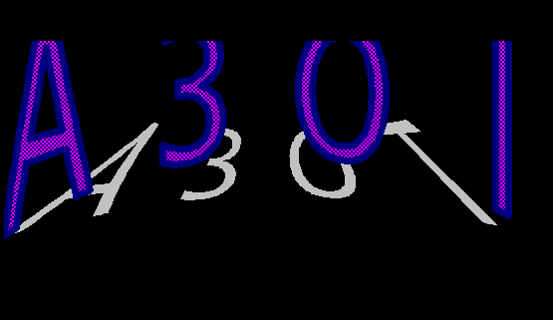

Slide 2
Азо́т — элемент главной подгруппы пятой группы
второго периода периодической системы химических
элементов Д.И. Менделеева,
с атомным номером 7.
Обозначается символом N (лат. Nitrogenium)

Slide 3
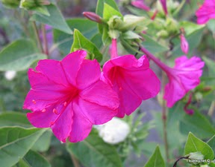
Азот
один из самых важных элементов для питания растений и
образования хлорофилла, играющего важную роль
в фотосинтезе растений.
Азот входит в состав сложных соединений, из которых строится белок.
Придает зеленый цвет растению, влияет на рост листьев и стеблей,
продлевает цветение.

Slide 4
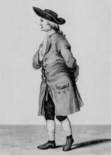
КАВЕНДИШ (Cavendish), Генри
10 октября 1731 г. – 24 февраля 1810 г.

Slide 5
В 1722 году Генри Кавендиш провёл следующий опыт: он многократно пропускал воздух над раскалённым углём, затем обрабатывал его щёлочью, в результате получался остаток, который Кавендиш назвал удушливым (или мефитическим) воздухом. С позиций современной химии ясно, что в реакции с раскалённым углём кислород воздуха связывался в углекислый газ, который затем поглощался щёлочью. При этом остаток газа представлял собой по большей части азот. Таким образом, Кавендиш выделил азот, но не сумел понять, что это новое простое вещество (химический элемент).

Slide 6
Самый чистый азот можно получить
разложением азидов металлов:
2NaN₃ →(t) 2Na + 3N₂↑
Азиды, химические соединения, содержащие одну или несколько групп — N₃, производные азотистоводородной кислоты.

Slide 7
Азот в свободном состоянии - газ без цвета и запаха,
мало растворимый в воде. Он несколько легче воздуха,
при - 196°C конденсируется,
а при - 210°C замерзает. Молекула азота двухатомна.

Slide 8
Лабораторные способы получения азота.
1)при разложении аммиака оксидом меди при температуре около 700 С:
2NH₃ + 3CuO → N₂↑ + 3H₂O + 3Cu,
2)за счет взаимодействия нитритов с мочевиной или сульфаминовой кислотой,
каталитическим разложением аммиака при высоких температурах,
при нагревании смеси сульфата аммония и дихромата калия в соотношении 1:2,
при реакциях воздуха и раскаленного кокса можно получать «атмосферный» или «воздушный» азот, который представляет собой смесь азота и благородных газов. Такой газ может использоваться в качестве топлива или сырья для химических синтезов:
O₂+ 4N₂ + 2C → 2CO + 4N_{2.}

Slide 9
3)В лаборатории азот получают разложением нитрита аммония при нагревании: NH4NO2 = N2 + 2H2O
4)При необходимости, из «воздушного» азота может быть выделен азот путем поглощения монооксида углерода.

Slide 10
Химические св-ва
а)При взаимодействии азота с водородом при нагревании, повышенном давлении и присутствии катализатора образуется аммиак: N2 + 3H2 = 2NH3
6)Или взаимодействием смеси водных растворов нитрита натрия и хлорида аммония: NaNO2 + NH4
в)Из металлов свободный азот реагирует в обычных условиях только с литием, образуя нитрид: 6Li + N2 = 2Li3N
Cl = N2 + NaCl + 2H2O

Slide 11
В большой части азот находится в природе в свободном состоянии. Свободный азот является главной составной частью воздуха, который содержит 78, 2 % (об.) азота. Над одним квадратным километром земной поверхности в воздухе находиться 8 млн. т азота. Общее содержание его в земной коре оценивается величиной порядка 0.03 мол. доли, % . Азот входит в состав сложных органических соединений- белков, которые входят в состав всех живых организмов. В результате отмирания последних и тления их останков образуются более простые азотные соединения, которые при благоприятных условиях, (главным образом - отсутствие влаги) могут накапливаться.

Slide 12
Презентация на тему: Азот
Сделала ученица 9 «Б» класса
Артык Олеся.

